Slide 1


交叉开发环境
高端IT就业培训专家

Slide 2
目标
在主机上开发，在目标板上运行叫交叉开发
本章内容包括嵌入式交叉开发环境的概念和配置，以及应用程序交叉开发和调试的方法。交叉开发环境是嵌入式Linux开发的基础，后续的开发过程几乎都是基于交叉开发环境的。因此，理解和掌握本章内容会大大方便嵌入式Linux开发

Slide 3
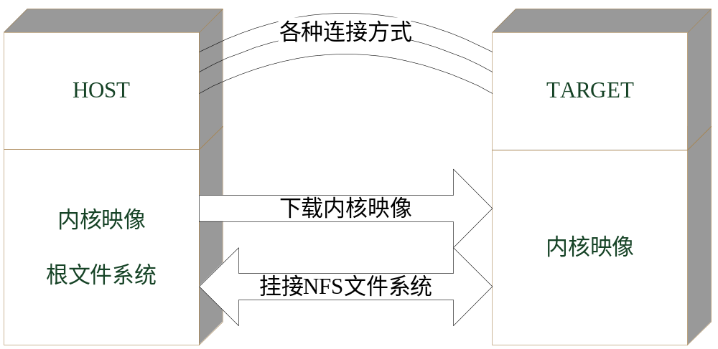
交叉开发环境介绍
TARGET就是目标板，HOST是开发主机。在开发主机上，可以安装开发工具，编辑、编译目标板的Linux引导程序、内核和文件系统，然后在目标板上运行

Slide 4
目标板与主机之间的连接
串行通讯接口
以太网接口
USB接口
JTAG等接口

Slide 5
文件传输
串口传输方式
网络传输方式
USB接口传输方式
JTAG接口传输方式
移动存储设备

Slide 6
网络文件系统
网络文件系统（NFS，Network File System）最早是SUN开发的一种文件系统。NFS允许一个系统在网络上共享目录和文件。通过使用NFS，用户和程序可以像访问本地文件一样访问远端系统上的文件，这极大地简化了信息共享
网络文件系统的优点正好适合嵌入式Linux系统开发。目标板没有足够的存储空间，Linux内核挂接网络根文件系统可以避免使用本地存储介质，快速建立Linux系统。这样可以方便地运行和调试应用程序。

Slide 7
获取交叉开发工具链
http://arm.linux.org.uk
http://ftp.arm.linux.org.uk/pub/armlinux/toolchain/
ftp://ftp.arm.linux.org.uk/pub/linux/arm/toolchain/

Slide 8
主机安装工具链
$ tar –jxvf cross-3.3.2.tar.bz2
$ ./3.3.2/bin/arm-linux-gcc –v
在环境变量PATH中添加路径，就可以直接使用arm-linux-gcc命令了。
$ export PATH=$PATH:/usr/local/arm/3.3.2/bin

Slide 9
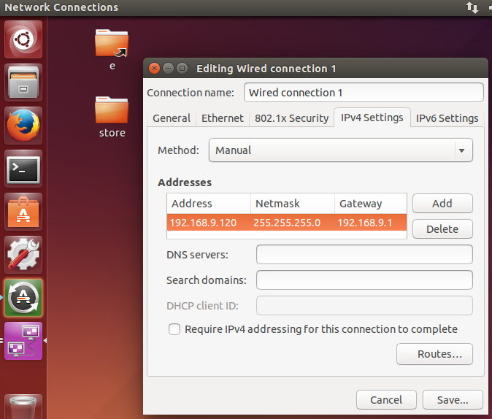
主机环境配置

Slide 10
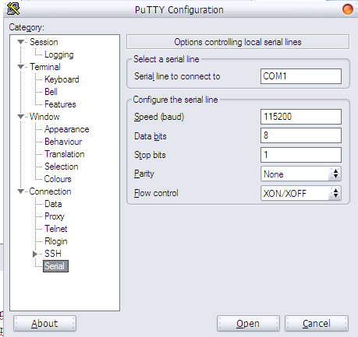
串口控制台工具
串行通讯接口很适合作为控制台，在各种操作系统上一般都有现成的控制台程序可以使用。Windows操作系统有超级终端（Hyperterminal）工具；Linux/UNIX操作系统有minicom等工

Slide 11
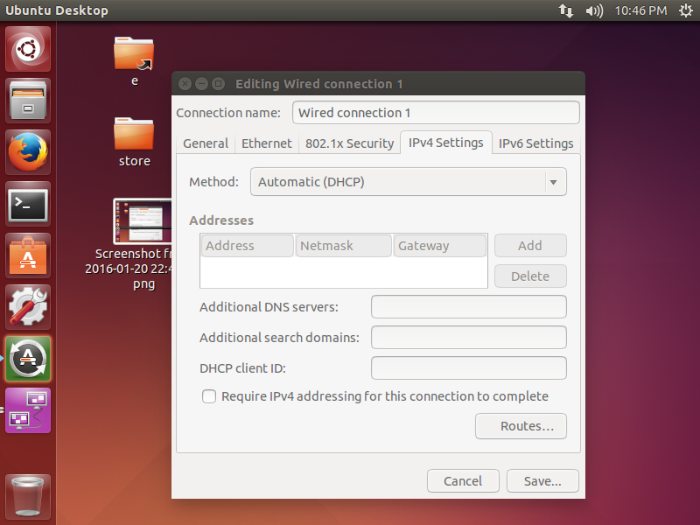
DHCP服务(Dynamic Host Configuration Protocol)
作用是集中的管理、分配IP地址，使网络环境中的主机动态的获得IP地址、Gateway地址、DNS服务器地址等信息

Slide 12
TFTP服务
TFTP协议是简单的文件传输协议，所以实现简单，使用方便，正好适合目标板Bootloader使用。但是文件传输是基于UDP的，文件传输（特别是大文件）是不可靠的。
配置文件/etc/xintd.d/tftp
修改配置以后，还需要执行下列命令使xinetd重新启动TFTP服务。
$ /etc/init.d/xinetd restart

Slide 13
NFS服务
NFS服务的主要任务是把本地的一个目录通过网络输出，其他计算机可以远程地挂接这个目录并且访问文件。
配置文件是/etc/exports
$ service nfs start通过service命令来启动

Slide 14
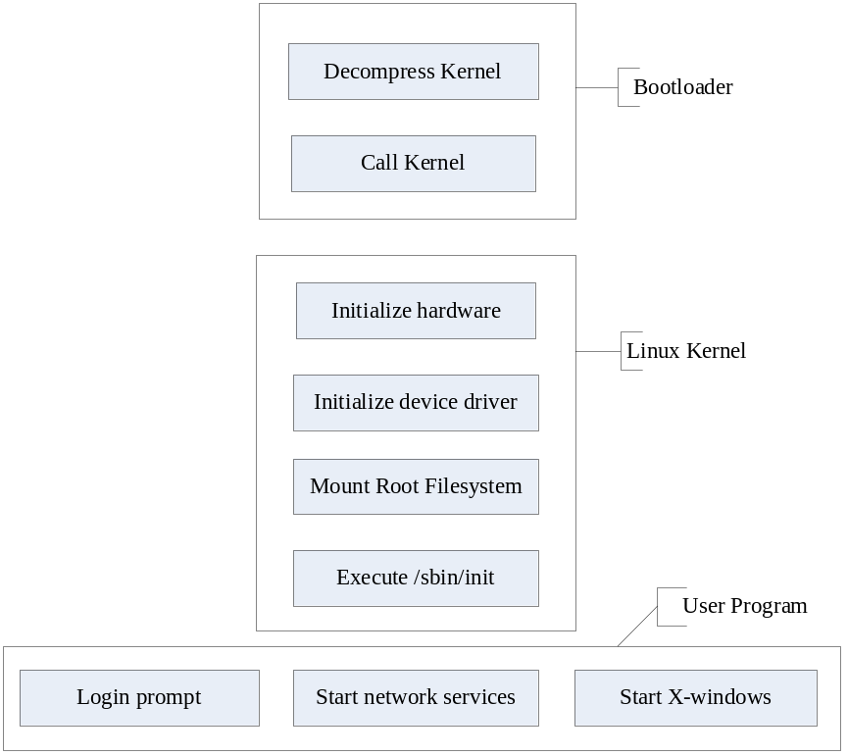
系统引导过程

Slide 15
系统引导过程
第一阶段是目标板硬件初始化，解压内核映像，再跳转到内核映像入口。这部分的工作一般由目标板的引导程序和内核映像的自引导程序完成。不同体系结构的目标板引导的方式和程序都有差异。
第二阶段是内核的初始化，初始化设备驱动，挂接根文件系统。这里是Linux内核通用的启动函数入口。所有体系结构的目标板都顺序调用统一的函数，尽管有些函数的代码实现是跟体系结构相关的。
第三阶段是执行用户空间的init程序，完成系统初始化、启动相关服务和管理用户登录等工作。这个阶段可以提供给用户交互界面，例如：Shell命令行或者图形化的窗口界面。也可以自动执行应用程序。
在Linux系统启动过程中，有两个关键点。一个是内核映像的解压启动；另一个是根文件系统的挂接。

Slide 16
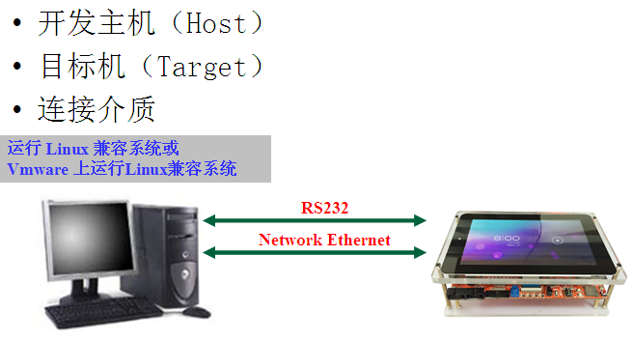
实例：FS4412嵌入式开发环境搭建
嵌入式交叉开发环境如下图，由三部分组成，开发主机，目标机，连接介质。 因目标机（即开发板）资源有限，我们是开发主机（电脑）上编译源码，然后通过连接介质（如网线）下载编译后的文件（如u-boot.bin）到板子上运行。因我们是在开发主机上（电脑x86平台）编译，而在目标机（开发板ARM平台）上运行，故叫做交叉编译开发环境

Slide 17
开发主机安装
Linux系统安装
交叉编译工具安装
TFTP服务安装
NFS服务安装

Slide 18
目标机安装
SD启动盘制作
U-BOOT的烧写

Slide 19
联调测试
板子能ping通虚拟机
前面开发主机安装好后，可用交叉编译工具编译程序生成的二进制文件，然后通过网线传输到目标机（板子）上运行。这时需要测试开发主机和目标机间网线是联通好的。这里我们通过ping命令进行测试。
ping命令测试网络是否联通
# ping 192.168.9.120 注： u-boot阶段,板子能ping 电脑 ，但电脑不能ping板子
host 192.168.9.120 is alive 显示is alive 表示通讯OK ,失败会显示not alive

Slide 20
板子自动通过 TFTP 加载内核运行
网络ping通后，接下来要通过tftp服务下载文件到板子上的内存里去运行。先拷贝内核镜像到 /tftpboot目录下。
<1> 输入下面命令，验证tftp 是否成功
# tftp uImage
如果显示下面信息表示tftp 成功
FS4412 # tftp uImage
Using dm9000 device
TFTP from server 192.168.9.120; our IP address is 192.168.9.9
Filename 'uImage'.

Slide 21
板子能通过 nfs 挂载 rootfs 成功
运行内核后，要挂载根文件系统rootfs后，才能运行应用程序。 这里我们通过nfs服务远程挂载rootfs. 通过nfs服务挂载的好处是，你在远程rootfs目录下改某个文件，板子上会同步变化，开发会比较方便。
<1> 设置启动参数bootargs
u-boot在启动内核时，通过启动参数bootargs传一些信息给内核uImage .其中主要是告诉内核通过什么方式去挂载rootf。 后面章节还会详细讲
# setenv bootargs root=/dev/nfs nfsroot=192.168.9.120:/nfs/rootfs rw console=ttySAC2,115200 init=/linuxrc ip=192.168.9.9
其中root=/dev/nfs 指定采用的rootfs类型是nfs 方式。
nfsroot=192.168.9.120:/nfs/rootfs必须要和前面开发主机安装中nfs服务配置信息的路径一致。
# saveenv 保存环境变量

Slide 22



谢 谢！
扫描大树或关注（微信号：farsight2013）
第一时间获取更多华清远见课程信息。
华清远见教育集团
www.embedu.org

